Slide 1
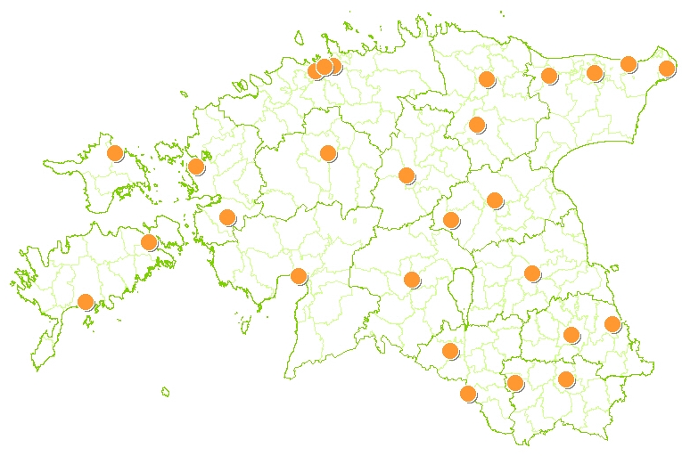
Töövõimetusest töövõimeni
Mariliis Niidla
Eesti Töötukassa
06. juuni 2014

Slide 2


Eesti Töötukassa
Eesti Töötukassa alustas tegevust 2002. aastal
  maksti välja kindlustushüvitisi
1. mail 2009 võttis Eesti Töötukassa üle Tööturuameti ülesanded
  aktiivsed tööturumeetmed
15 maakondlikku osakonda, 27 teenindust, üle 500 töötaja

Slide 3


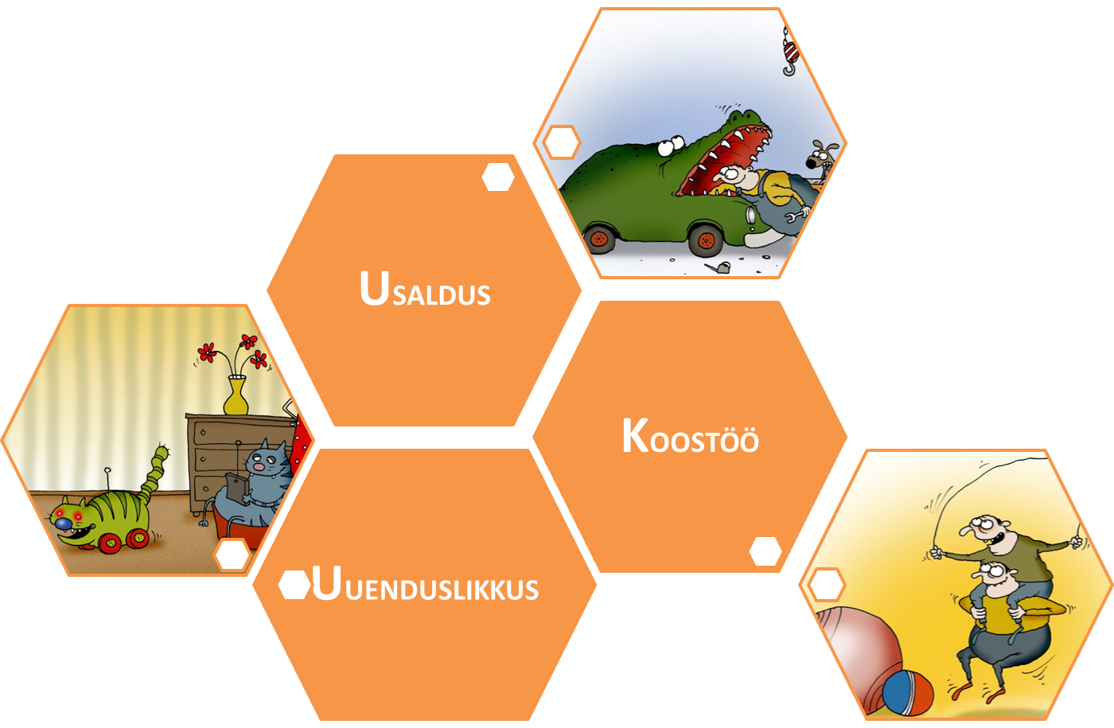
Üks ja selge eesmärk: aitame leida töö ja töötaja

Slide 4

Kahetasandiline klienditeenindus
Töövahendus ja juhtumikorraldus
Töövahenduse klientideks on inimesed, kes vajavad töö leidmiseks eelkõige teadmisi-oskusi töö otsimiseks, nõustamist, valikute juhendamist, julgustamist ja motiveerimist.
Juhtumikorralduse klientideks on inimesed, kes vajavad tööotsinguteks ja töölerakendumiseks ulatuslikumat ja mitmekülgsemat abi ning paindlikumat lähenemist

Slide 5

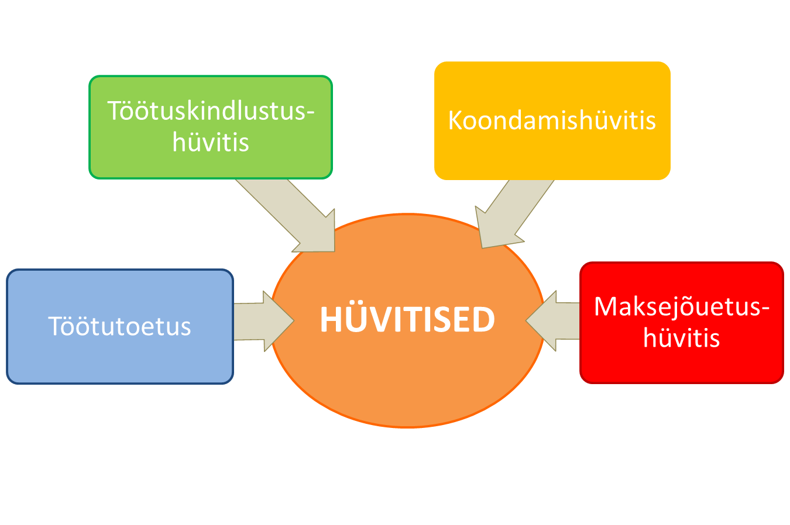
Hüvitised ja toetused

Slide 6
Tööturuteenused
Tööharjutus
Vabatahtlik töö ja talgutöö
Palgatoetus
Ettevõtluse alustamise toetus
Psühholoogiline, võla- ja sõltuvus-nõustamine
Tööturukoolitus ja tööpraktika
Tööturu-teenused
Individuaalsed tugiteenused ja lahendused
Karjääri-nõustamine
Puude ja tervisehäire korral täiendav abi: töökoha kohandus, abivahend, tugiisik, abi töövestlusel, tööandjale koolituskulu hüvitamine
Töövahendus ja tööotsingute nõustamine

Slide 7
Koostöö tööandjatega
Ennetame töötust
  koondamistele reageerimine; koolituskulu hüvitamine tervisehäirega töötaja puhul
Leiame töötaja
  tööpakkumiste avaldamine Eestis ja Euroopas (EURES); eelvalik; tööandjate infotunnid; töömessid
Valmistame ette tööks
  „rätsepatööna“ tellitavad koolitused; tööpraktika; tööharjutus; vabatahtlik töö
Toetame tööle asumist
  palgatoetus; koolituskulu hüvitamine pikaajalise töötu puhul; tugiisikuga töötamine; töökoha kohandus; abivahendi andmine; individuaalsed lahendused

Slide 8
Noortegarantii
„Minu esimene töökoht“
  Tööandjale palgatoetuse maksmine (1 aasta) ja tööturukoolituse kulude hüvitamine
  17-29 aastane noor, 4 kuud töötuna registreeritud, puudub erialane haridus ja töökogemus või töökogemus on lühiajaline
Tööturgu tutvustavad töötoad noortele
  8.-12. klassi õpilastele
  Tutvustatakse tööturgu, tööelu ja töötukassa teenuseid, valmistatakse noori ette tööotsinguteks
Notes:
Palgatoetuse suuruseks on 50% töötaja palgakulust, kuid mitte rohkem kui on kahekordne töötasu alammäär. Palgatoetust makstakse 12 kuu eest töötaja tööle asumisest arvates.
Tööandjale hüvitatakse vajadusel töötaja tööalase koolituse kulu kuni 2500 eurot ühe töötaja kohta

Slide 9
Karjäärinõustamine ja teenused vanaduspensioniealistele
2015. aastast karjäärinõustamise teenus kõigile
2015. aastast avab TK teatud teenused vanaduspensioniealistele tööotsijatele
  tööpraktika
  tööturukoolitus ja kvalifikatsiooni saamise toetamine
  ettevõtluse alustamise toetus ja ettevõtluse toetamine
  töökohakohandamine ja töötamiseks vajalik abivahend
Mobiilsustoetus

Slide 10

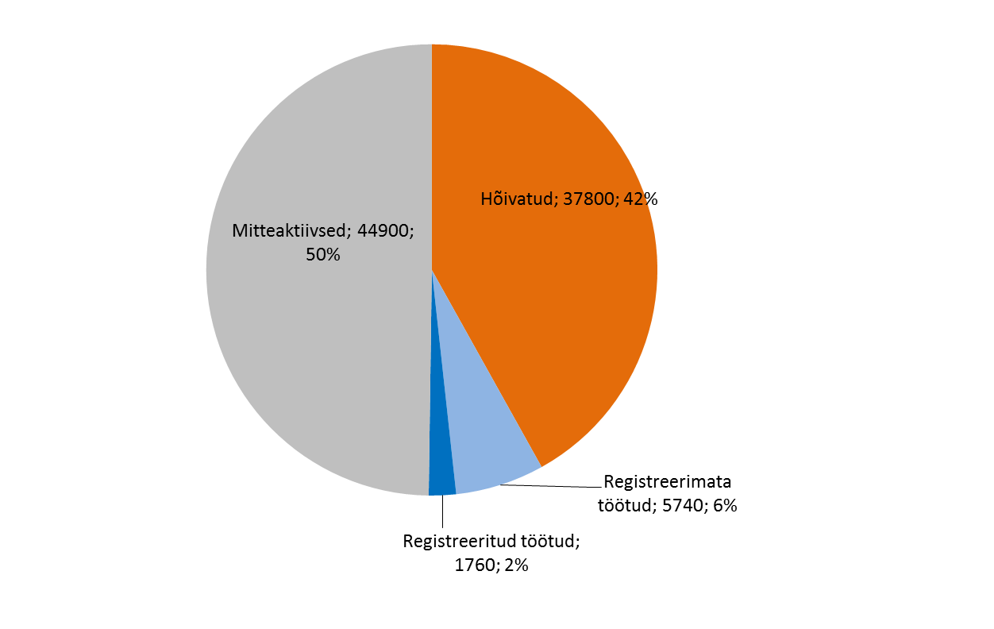
18-aastaste kuni vanaduspensioniealiste töövõimekaoga inimeste hõiveseisund, 2012

Slide 11
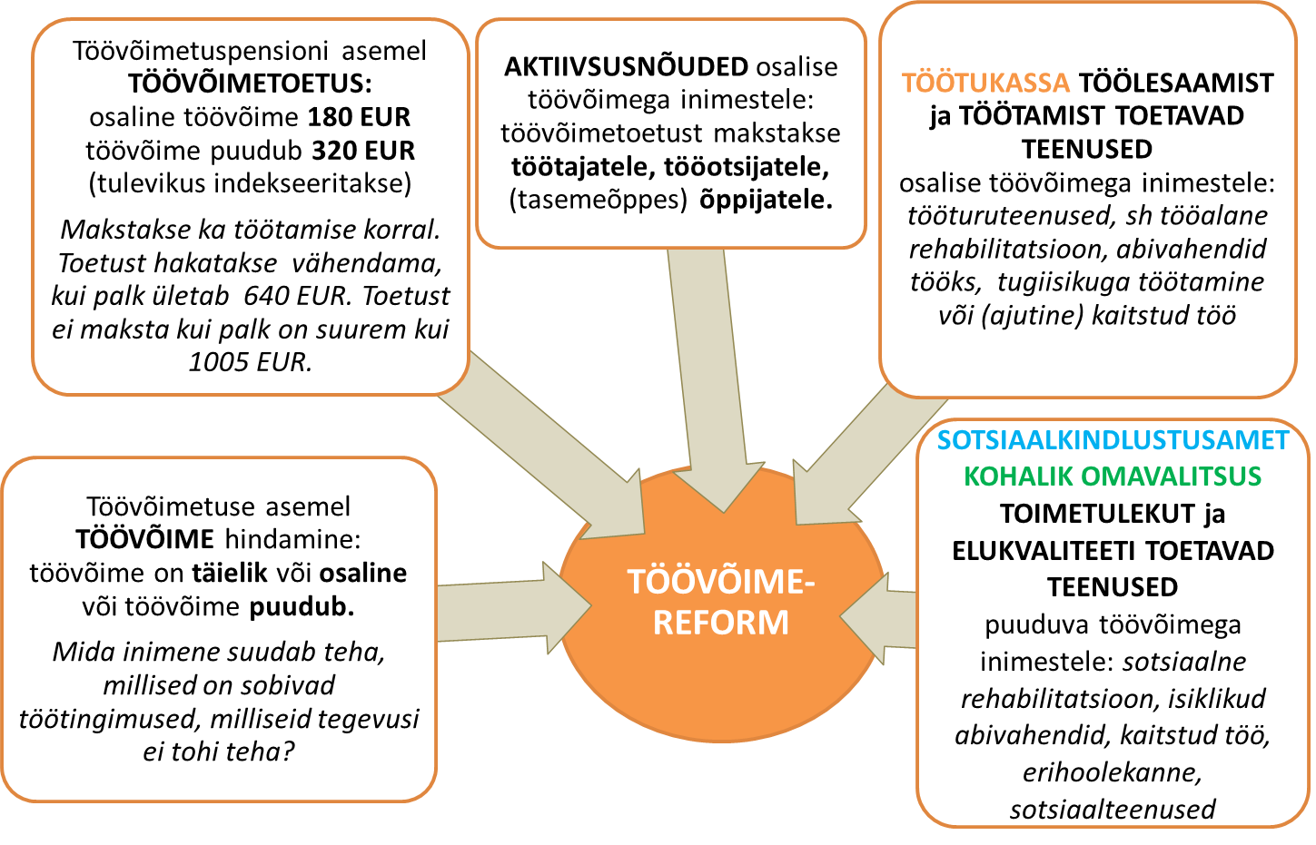

Slide 12
16-62-aastaste töövõimetuspensionäride jagunemine soo ja vanuse järgi (seisuga 31.05.2013)
Allikas: SKA
Reformi sihtrühm: mis neid iseloomustab?
Notes:
37% töövõimetuspensionäre on vanuses 55+ , mis tähendab, et nad kuuluvad juba oma vanusest tulenevalt tööturu riskirühma. Ja 2/3 on inimesed vanuses 45+. Naisi ja mehi on peaaegu pooleks (49% mehi, 51% naisi). Nooremates vanusrühmades on meeste osakaal kõrgem, vanematest aga naiste osakaal kõrgem.

Slide 13
16-62-aastased töövõimetuspensionärid vanuse ja töötamise järgi (seisuga 31.05.2013)
Allikas: SKA
Notes:
Siin joonisel on töövõimetuspensionärid näidatud vanuse ja töötamise/mittetöötamise alusel. Noorte hulgas on töötavate osakaal madalam: ligikaudu veerand töötavad ehk siis 76% on mittetöötavad. 25-54 aastaste hulgas on töötavate osakaal kõrgem – 40% või veidi rohkem. Kõige vanemas vanusgrupis töötavate osakaal taas veidi langeb ehk mittetöötavate osakaal suureneb.

Slide 14
Lisanduvad võimalused
Tööalase rehabilitatsiooni teenus
Ajutine kaitstud töö
Palgatoetuse maksmine 12 kuu vältel
Tööandjate koolitamine ja nõustamine

Slide 15
Tööalane rehabilitatsioon
Tööealistele inimestele, kellel on osaline töövõime või puue
ning kes töötavad, otsivad tööd või õpivad
Eesmärgiks on tööeluks ettevalmistamine,
tööle asumise või töötamise toetamine
Erinevad teenused (lisaks tänastele TK teenustele nt tegevusteraapia, eripedagoogi või logopeedi abi) ja programmid
Vastavalt igaühe individuaalsetele vajadustele (vs õigus või soov)

Slide 16

Rehabilitatsiooni osutamise korraldus töötukassas
Rehabilitatsiooni vajadust hindab ja teenusele suunamise otsustab kliendi juhtumikorraldaja kliendi nõustamise käigus
TK võib rehabilitatsiooni vajaduse hindamiseks osta täiendavat ekspertabi
(nt rehabilitatsiooniasutuselt), kuid rehabilitatsiooniplaani ei ole tingimata vaja
Klient valib temaga individuaalses tegevuskavas kokkulepitud vajadusele vastava rehabilitatsiooniteenuse või -programmi SKA tegevusloaga teenuseosutajate pakutavate teenuste või programmide seast
TK tasub kliendi eest rehabilitatsiooni kulu kuni x eurot ühe aasta jooksul. Põhjendatud vajadusel võib rehabilitatsiooni kulu tasuda suuremas ulatuses.
Rehabilitatsiooniteenusel osalejale makstakse sõidu-ja majutustoetust.
Notes:
(sh arvestab hindamise soovitustega)
(koolituskaardiga sarnane skeem)

Slide 17

AITÄH!
mariliis.niidla@tootukassa.ee
www.tootukassa.ee

